Slide 1
La Evaluación.
Mónica Roldán Écija
@monroe14940

Slide 2
Seleccionar y concretar los contenidos curriculares e Indicadores de Evaluación
Modifica-ciones en el Proyecto Educativo de centro
Procedimientos y Criterios de Evaluación y promoción del alumnado
Los criterios generales para elaborar las Programaciones Didácticas de cada una de las áreas

Slide 3
1. Criterios de evaluación e indicadores
Referentes a tener en cuenta sobre EVALUACIÓN en el PROYECTO EDUCATIVO
5. Participación del alumnado y sus padres
2. Perfil de Área
4. Criterios de calificación e instrumentos
3. Perfil de competencia

Slide 4
LENGUA CASTELLANA Y LITERATURA (SEGUNDO CICLO) CE.2.11 Mejorar progresivamente en el uso de la lengua escrita para expresar reflexiones argumentadas sobre las opiniones propias y ajenas, sobre situaciones cotidianas, desde el respeto y con un lenguaje constructivo, desarrollando la sensibilidad, creatividad y la estética.
Orientaciones y ejemplificaciones: Este criterio pretende que se valore la capacidad del alumnado en la realización y revisión de sus textos, analizando sus producciones. Este procedimiento de análisis debe permitir considerar el texto de manera crítica; reflexionar sobre el contenido y evaluarlo, considerar y evaluar su estructura, el uso del lenguaje, los recursos literarios, el punto de vista y el estilo del autor/a. Serán útiles las propuestas de redacción creativas donde se expresen sentimientos y vivencias personales. Un recurso de expresión para lograr superar este criterio podría ser: la redacción de agendas personales, diarios, blogs, etc. La redacción de cartas postales o correo electrónico entre el alumnado de un mismo centro, localidades o de otros países ayuda a descubrir las posibilidades que ofrece el lenguaje y la comunicación.
Objetivos del área para la etapa: O.LCL.1. Utilizar el lenguaje como una herramienta eficaz de expresión, comunicación e interacción facilitando la representación, interpretación y comprensión de la realidad, la construcción y comunicación del conocimiento y la organización y autorregulación del pensamiento, las emociones y la conducta. O.LCL.5. Reproducir, crear y utilizar distintos tipos de textos orales y escritos, de acuerdo a las características propias de los distintos géneros y a las normas de la lengua, en contextos comunicativos reales del alumnado y cercanos a sus gustos e intereses. | CONTENIDOS
 | TERCERO | CUARTO
 |  | Contenidos: Bloque 4: Conocimiento de la lengua. 4.1. La palabra: reconocimiento, homonimia, polisemia, familias léxicas, palabras primitivas y derivadas, prefijos y sufijos. El nombre y sus clases. Artículos. Adjetivos determinativos y calificativos. Pronombres personales. Verbo: conjugación regular del indicativo, formas no personales, raíces y desinencias verbales. La concordancia en persona, género y número. Reglas para la formación de comparativos y superlativos. 4.2. Identificación y explicación reflexiva de las partes de la oración: sujeto y predicado. Orden de los elementos de la oración. Tipos de oraciones según la intencionalidad del emisor. 4.3. Vocabulario: Estructura del diccionario. Distintos significados de las palabras. Diccionarios on line. Las abreviaturas y siglas. 4.4. Diferenciación entre oración, párrafo y texto. Mecanismos de cohesión y coherencia textual.

Slide 5
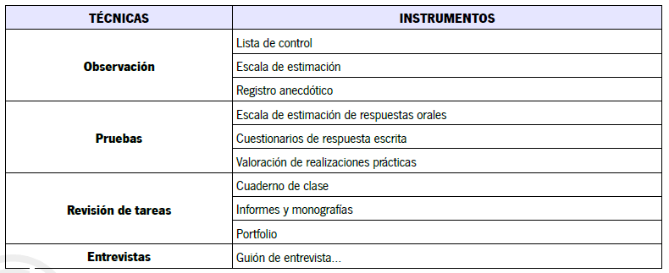
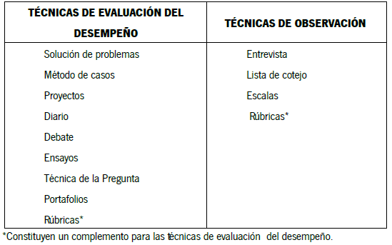
Técnicas e instrumentos
Para cada Indicador

Slide 6
Recordamos lo visto hasta el momento
Coordinar y concretar los contenidos curriculares
Modificaciones en el Proyecto Educativo de centro
Procedimiento y criterios de evaluación y promoción del alumnado
1. Criterios de evaluación e indicadores
Los criterios generales para elaborar las programaciones didácticas de cada una de las áreas
5. Participación del alumnado y sus padres
Los referentes que tenemos que tener presentes en la evaluación en el proyecto educativo
2. Perfil de Área
Nivel de desarrollo de las Competencias Clave
4. Criterios de calificación e instrumentos
3. Perfil de competencia
Inicial
Medio
Avanzado

Slide 7
Teniendo presente las distintas técnicas e instrumentos de evaluación
Las técnicas de evaluación suponen el desempeño de los procedimientos. Las técnicas utilizan los instrumentos y se adecuan al procedimiento.
Los instrumentos de evaluación se utilizan para la recogida de información y datos. Son múltiples y variados.

Slide 8
ÁREA DE LENGUA CASTELLANA Y LITERATURA
INDICADORES (Diferentes fechas) | LCL 2.1.1 (CCL, CAA) | 2.3.1. (CCL) | 2.13.2 (CCL, CEC, CSYC) | 2.9.2(CCL, CD) | 2.7.2 (CCL, CSYC)
ALUMNO (NOTA NUMÉRICA)
MEDIA ARIMÉTICA O EVALUACÓN CONTINUA DEL ALUMNO: NOTA
ÁREA DE LENGUA CASTELLANA Y LITERATURA
INDICADORES (Colocar debajo de cada competencia el indicador el número) | CCL | CMCT | CAA | CD | SIEP | CSYC | CEC
ALUMNO (NIVEL Inicial, medio o avanzado) | INICIAL MEDIO AVANZADO | INICIAL MEDIO AVANZADO | INICIAL MEDIO AVANZADO | INICIAL MEDIO AVANZADO | INICIAL MEDIO AVANZADO | INICIAL MEDIO AVANZADO | INICIAL MEDIO AVANZADO

Slide 9
ÁREA DE LENGUA CASTELLANA Y LITERATURA
CRITERIOS (Diferentes fechas) | LCL 2.1 (CCL, CAA) | 2.3 (CCL) | 2.13 (CCL, CEC, CSYC) | 2.9(CCL, CD) | 2.7 (CCL, CSYC)
ALUMNO (NOTA NUMÉRICA)
MEDIA ARIMÉTICA O EVALUACÓN CONTINUA DEL ALUMNO: NOTA
ÁREA DE LENGUA CASTELLANA Y LITERATURA
CRITERIOS (Colocar debajo de cada competencia el criterios el número, y a continuación la nota) | CCL | CMCT | CAA | CD | SIEP | CSYC | CEC
ALUMNO (NIVEL Inicial, medio o avanzado) | INICIAL MEDIO AVANZADO | INICIAL MEDIO AVANZADO | INICIAL MEDIO AVANZADO | INICIAL MEDIO AVANZADO | INICIAL MEDIO AVANZADO | INICIAL MEDIO AVANZADO | INICIAL MEDIO AVANZADO

